Slide 1
Космонавты XXI века
РАБОТУ ВЫПОЛНИЛА УЧЕНИЦА 6 “Б” КЛАССА
моу сош с. Малета Петровск-забайкальского
Района Забайкальского края
Истомина Мария

Slide 2
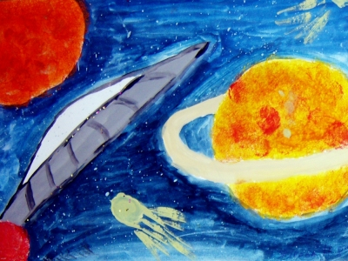
Циблиев Василий
Шарипов Салижан
Моруков Борис
Залётин Сергей
Тюрин Михаил
Шаргин Юрий
Романенко Роман
Сураев Максим
Калери Александр
Скрипочка Олег
Раньше о полетах в космос мечтал каждый мальчишка, сегодня это могут позволить себе только очень богатые люди
© http://citaty.ru/pro-kosmos/

Slide 3
Циблиев Василий Васильевич 20 февраля 1954
Свой первый космический полет Василий Циблиев совершил с 1 июля 1993 по 14 января 1994 года.

Slide 4
Шарипов Салижан Шакирович 24 августа 1964
С 23 по 31 января 1998 года совершил космический полёт в качестве специалиста полёта космического корабля «Endeavour» по программе STS 89. Продолжительностью 8 дней 19 часов 46 минут 54 секунды.

Slide 5
Моруков Борис Владимирович 1 октября 1950 — 1 января 2015
8-20 сентября 2000 года в составе международного экипажа он совершил космический полет на Международную космическую станцию (МКС). Продолжительность полета составила 11 суток 19 часов 10 минут 57 секунд.

Slide 6
Залётин Сергей Викторович 1962 года
4 апреля 2000 года Залётин отправился в свой первый космический полёт. Он провёл 72 суток 19 часов 42 минуты 16 секунд на космическом корабле «Союз ТМ-30» и орбитальном комплексе «Мир», а также совершил один выход в открытый космос. 16 июня 2000 года экипаж вернулся на Землю.

Slide 7
Тюрин Михаил Владиславович 2 марта 1960 года
В период с 10 августа по 17 декабря 2001 года выполнил 128-суточный космический полёт на МКС в качестве бортинженера экипажа третьей основной экспедиции.

Slide 8
Шаргин Юрий Георгиевич 20 марта 1960 года
С 14 по 24 октября 2004 года совершил космический полёт в качестве бортинженера основного экипажа корабля «Союз ТМА-5» по программе 7-й экспедиции посещения Международной космической станции.

Slide 9
Романенко Роман Юрьевич 9 августа 1971 года
27 мая 2009 года он вместе с остальными членами экипажа отправился на МКС. Продолжительность полёта составила 187 суток 20 часов 40 минут 41 секунда.

Slide 10
Сураев Максим Викторович 24 мая 1972 года
Стартовал 30 сентября 2009 года в качестве командира корабля «Союз ТМА-16» и члена 21/22-й основных экспедиций МКС вместе с американским астронавтом Джеффри Уильямсом и космическим туристом Ги Лалиберте (Канада).

Slide 11
Калери Александр Юрьевич 13 мая 1956
Совершил 5 полётов общей продолжительностью 769 суток. 8 октября 2010 года в 03 часа 10 минут 55 секунд по московскому времени (7 октября в 23.10.55 GMT) отправился в пятый полёт на корабле новой серии «Союз ТМА-М».

Slide 12
Скрипочка Олег Иванович 24 декабря 1969
Стартовал 18 марта 2016 года в качестве бортинженера корабля «Союз ТМА 20 М»
Продолжительность полета составила 172 суток 3 часа 46 минут 57 секунд.

Slide 13
Интернет - ресурсы
https://ru.wikipedia.org
https://otvet.mail.ru
www.listofbest.ru
www.bolshoyvopros.ru

Slide 14
Спасибо за внимание

